Slide 1


Retrospektivní antropologie
ESF II projekt Západočeské univerzity v Plzni
reg. č. CZ.02.2.69/0.0/0.0/18_056/0013239
Úvod
Anna Pankowská
LS 2021 (zvuk)

Slide 2
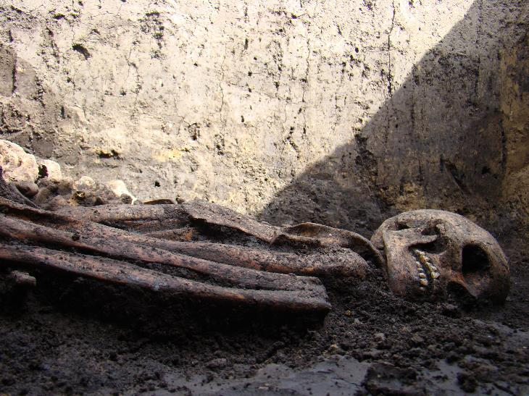
Retrospektivní antropologie
Lidská osteoarcheologie
Bioarcheologie
Biologická, fyzická antropologie
Forenzní antropologie
Paleoantropologie
Vědy zabývající se lidskou minulostí na základě výzkumu lidské kostry z archeologických lokalit (nebo forenzních případů).

Slide 3
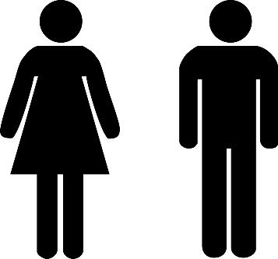
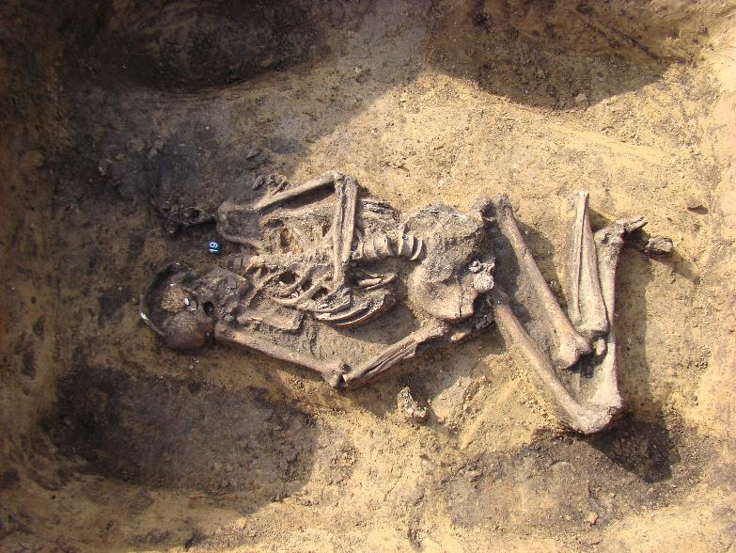
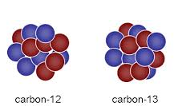
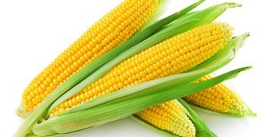
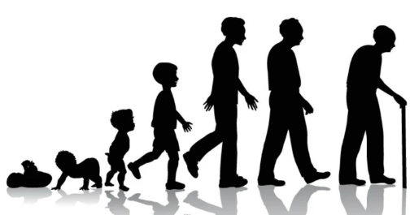
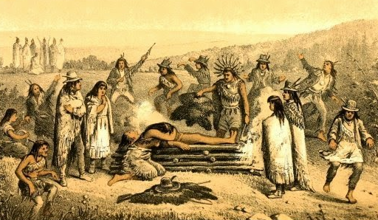
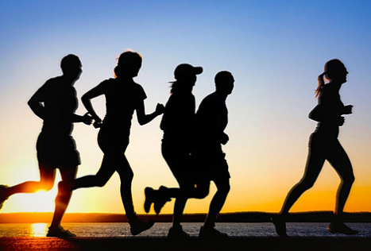
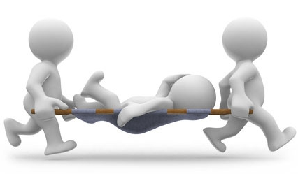

Slide 4
Co nám kostra může sdělit o životě svého vlastníka?
Zdraví, aktivitu a životní styl
Kulturní praktiky
Populační charakteristiky
Příbuzenské vazby
Péči
Násilí

Slide 5
Mediálně atraktivní témata
Násilí a lidský druh
Reprodukční chování (péče o dítě, kojení)
Strava
Infekční onemocnění
Fyzická aktivita
Veškeré informace lze vyčíst z kostry.

Slide 6
Jak odpovědět na otázky?
Podrobná znalost anatomie kostí a zubů na makroskopické i mikroskopické úrovni.
Schopnost přesně a spolehlivě určit či odhadnout věk, pohlaví a výšku postavy.
Ostatní specializovaná odvětví (biomechanika, medicína, biostatistika, chemie).
Znalost nálezového kontextu a schopnost srovnání.

Slide 7
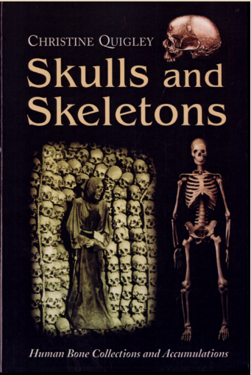
Odkud se berou lidské kosti?
Osteologické soubory (bez a s dokumentací) z archeologických lokalit
Anatomické sbírky
Human trophy-taking, kult ostatků

Slide 8
Anatomické sbírky
Cíleně vytvořené anatomy jako sbírka.
Záznamy = mají většinou dobrou dokumentaci (věk, pohlaví, povolání, etnický původ, sociální vrstva, občas zdravotní stav).
Většinou nižší sociální status (bez příbuzných, bez pohřbu, homeless, více mužů, horší strava, více onemocnění).
V USA = devět sbírek.
700 federálních a soukromích institucí s lidskými ostatky.
V CR: dvě oficiální instituce (NM a MZM) s antropologickým depozitářem.

Slide 9
ČR
Pachnerova sbírka z 30. let 20. st. (LF a PřF UK, Praha) = sociálně slabí jedinci.
Jedličkova sbírka patologicko-anatomická II. Patologického ústavu (LF, UK, Praha).
Kraniologická sbírka na anatomickém ústavu prof. Bohdalhema (LF, UK, Praha).

Slide 10
Hodnota lidských těl

Slide 11
Vědecká a symbolická
„Human skeletal remains are a unique source of information on the genetic and physiological responses our ancestors made to the challenges posed by past natural and sociocultural environments. Consequently, they provide an extremely valuable adaptive perspective on the history of our species“ (Walker , s. 11).

Slide 12
Vědecká hodnota
Přímá evidence o životě, adaptaci a smrti člověka v minulosti.
Evidence není zkreslena tak, jako historický pramen.

Slide 13
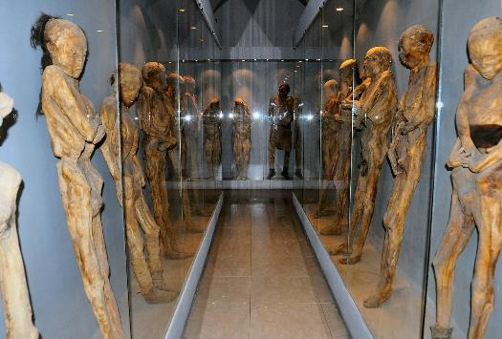
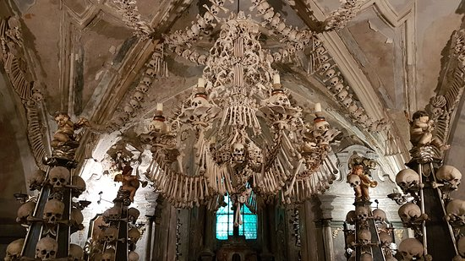
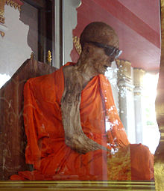
Symbolická hodnota lidských pozůstatků
Lidské pozůstatky mají velmi silnou symbolickou hodnotu.
Jsou atraktivním artiklem (muzea, filmy).
Museo de los Momias in Mexico
Kostnice / Hřbitovní kostel Všech svatých, Kutná Hora
Sokushinbutsu, sebe-mumifikace, Japonsko
Obrázky: wikipedia.org

Slide 14
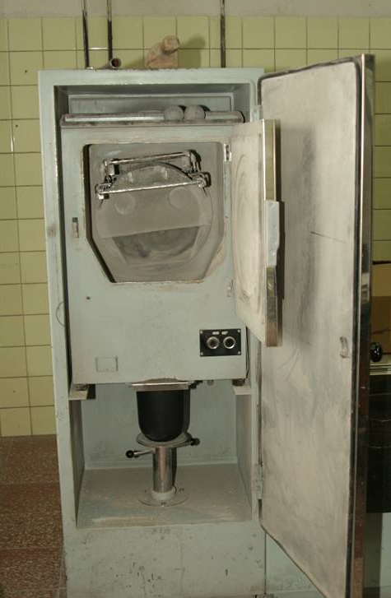
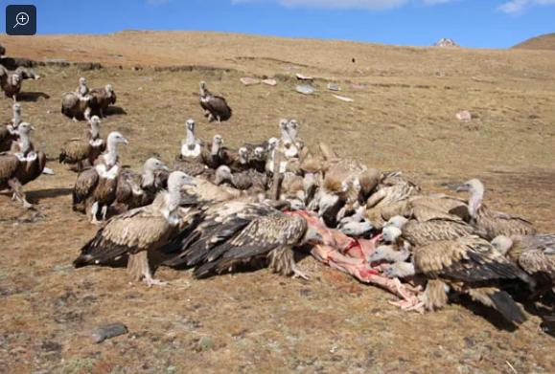
Respekt před hodnotou lidských pozůstatků
Respekt lidské důstojnosti
Respekt práva předků
...“we are still faced with the problem that respectful treatment is a highly subjective concept “ (Walker 2008, s. 20)

Slide 15
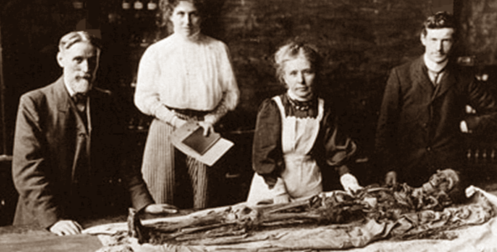
Historie a etika výzkumu lidských pozůstatků

Slide 16
Historie (lékařské vědy)
Pitvy:
Hérofilos z Chalkédón (3. století B.C.).
Avenzoar, Ibn al-Nafis (12. století A.D.).
Antonio Benvienni (15. století A.D.).
Giovanni Morgagni (18. století A.D.): „De Sedibus et Causis Morborum per Anatomem Indagatis“.
19. století: nekontrolovatelný nárůst pitev a snaha získat velké množství „čerstvých těl“ vedla k zločinům, plundrování hřbitovů, veřejným nepokojům a neetickým činům ve jménu „vědy“.

Slide 17
Osteologické soubory a antropologie (18. až polovina 20. století):
Tvorba osteologických sbírek.
Klasifikace a typologie, organizace lidských ras podle hierarchie.
Samuel Georg Morton, Aleš Hrdlička (rozsáhlé sbírky), Ernest Hooton (Pecos Pueblo).
Druhá polovina 20. století:
Nové paradigma: bioarcheologicky orientované studie (kulturní, biologická antropologie, archeologie, paleoenvironmentální výzkum).
Pokračování v budování sbírek.

Slide 18
Etika výzkumu lidských pozůstatků

Slide 19
Intenzivní odborná i politická diskuze o etickém rozměru antropologického výzkumu.
Pieta vs. kulturní dědictví a vědecký výzkum.
Právo na „své předky“.

Slide 20
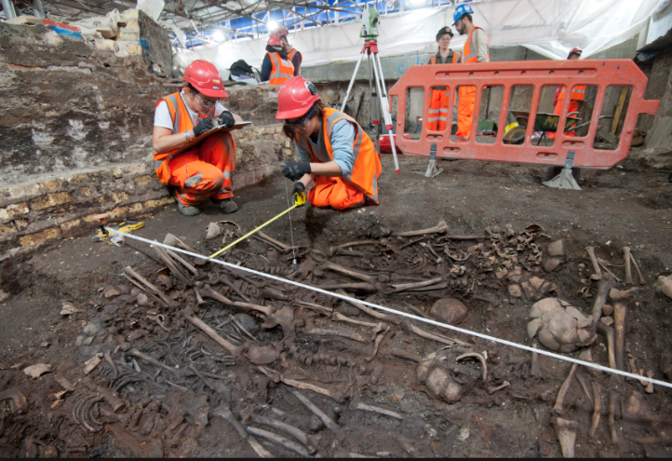
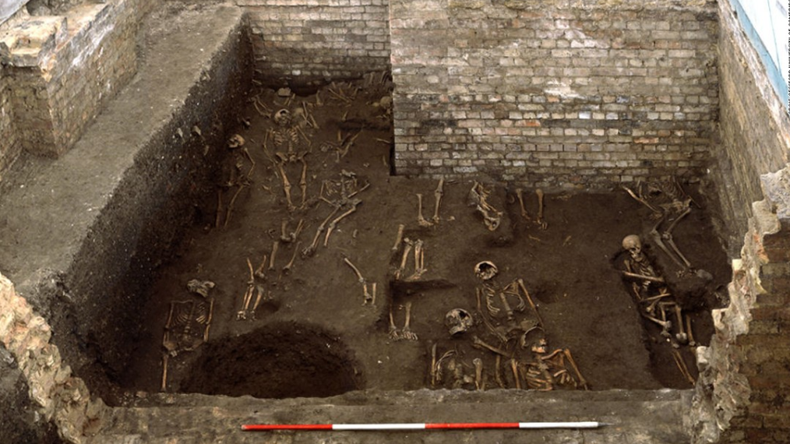
Porušování hrobů
Nevyhnutelné.
Střet různých kulturních prostředí = problémy.
Od kolonializmu = „neetický“ výzkum nově kolonizovaných oblastí Evropany.
Emancipace původních obyvatel kolonií = snaha o navrácení svých mrtvých = rekonstrukce vlastní identity.

Slide 21
Repatriace lidských ostatků a kulturního dědictví

Slide 22
Proces vrácení osoby (těla a předmětů) zpět do místa jejího původu.
Kolonizované země Evropany se v druhé polovině 20. století potýkaly s požadavky původních obyvatel nad „kontrolou“ vlastní minulosti.
Věda ustupuje etickým požadavkům = neustále pokračující diskuse.
Konec 20. století = politicky a ekonomicky znevýhodněné populace získaly z různých koutů světa značnou podporu v akademických kruzích.
Založení WAC 1986 (World Archaeological Congress) = 1989 zahájení dialogu a úmluva.

Slide 23
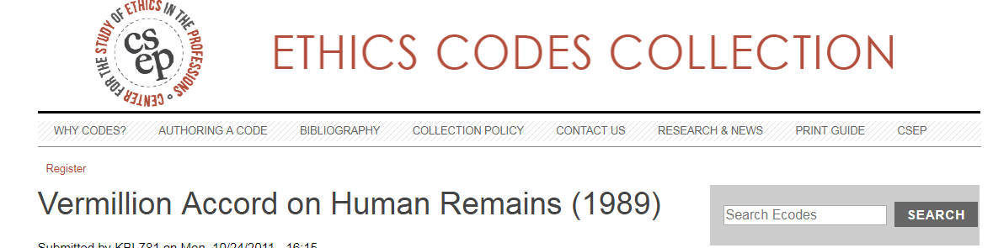
The Vermillion Accord on Human Remains
Úmluva z roku 1989 na kongresu WAC (téma: etika a zacházení s lidskými ostatky).
Šest bodů úmluvy: respekt vůči ostatkům zemřelých a přání jejich pozůstalých.

Slide 24
NAGPRA
V roce 1990 (16.11.) George H.W. Bush schválil zákon (veřejný zákon 101–601) o ochraně a repatriaci hrobů původních obyvatel (NAGPRA).
Nutná konzultace úřadů s etnickými skupinami.
Pohřební památky a předměty sakrální povahy mají být navráceny populaci, která je považována za pokračovatele příslušné kulturní tradice (kulturní afinita), k opětovnému pohřbení nebo s nimi může být naloženo i jinak, v souladu s jejich vlastními kulturními a náboženskými normami.

Slide 25
Kulturní afinita
Je založena na převládající geografické, příbuzenské, biologické, archeologické, lingvistické, folklórní, ústně tradiční, historické, případně další evidenci či na názoru experta.
Pokud jsou nálezy nutné pro vědecké studie, jejíž výsledek má zásadní přínos pro USA, mají vědci 90 dnů na dokončení výzkumu.

Slide 26
Problémy NAGPRA
Co je kulturní afinita
Nárůst byrokracie
Zatížení legislativy
Ztráta objektů vědeckého zkoumání
  „Jeden“ badatel není schopný ze souboru vytěžit maximum
  Vývoj technologií může v budoucnu vyřešit řadu otázek
  Reprodukovatelnost, hodnocení chyb

Slide 27
Zimmerman (1997) – „Antropologové se musí naučit sdílet kontrolu nad minulostí“.
X
Meighan (1992) a Weiss (2005) – „Vědci nesmí dojít ke kompromisu, vzdají se tak vědy samotné“, často jsou „obětí“ vydírání a loby kreacionistů.

Slide 28
Rezoluce AAPA a SAA
Archeologický výzkum (hrobů) je přínosný a důležitý pro VŠECHNY.
Repatriace bez předešlého zkoumání je zakázaná.
Repatriaci mohou žádat jen přímí potomci.
Obě strany se musejí respektovat.

Slide 29
Doplněná rezoluce (1999)
Názor původních obyvatel i vědců má stejnou váhu.
Důsledně vážit vědecký přínos a sílu vazby k nativnímu etniku.
Je nutné řešit případ od případu.
Komunikace a konzultace zúčastněných.

Slide 30
Přínosy
Úzká spolupráce s původními obyvateli (sociální rozměr), větší význam „four-field“ přístupu.
Administrativní tlak požaduje odpovědi na otázky, které souvisí se stanovením obecných vědeckých cílů.
Paradoxně zákon umožnil bioarcheologům řadů souboru velmi efektivně a „svižně“ prozkoumat s jasně formulovanými tezemi.
Zákon tedy napomohl k přechodu od deskriptivní povahy vědy k problémově orientované bioarcheologii.
Nárůst pracovních míst pro bioarcheology (až o 28 % mezi lety 2008 až 2010).
Orientace na mladší období (osadníků), období kolonizace.

Slide 31
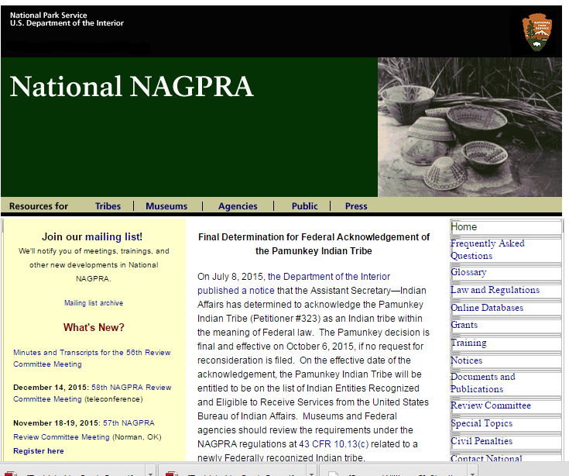
Současný stav NAGPRA

Slide 32
Realita
1990: Smithsonian Institution 18400 ostatků.
V roce 2004:
  3323 jedinců navráceno;
  500 čekalo na rozhodnutí;
  na 3000 byly vzneseny nároky.
Okolo 37 %.
Dalších skoro 180000 jedinců ve 380 muzeích v zemi stále zůstává (110000 nejasná afinita).

Slide 33
Důvod?
Nejasnosti ohledně původu.
  S přiřazením k jednomu z kmenů (770 federálně uznaných).
Některé kmeny nemají zájem nebo nemají místo, kam mrtvé pohřbít.
  Praktické i spirituální důvody.

Slide 34
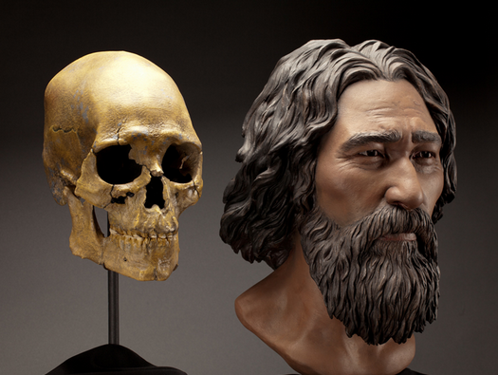
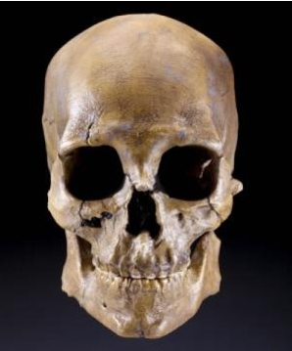
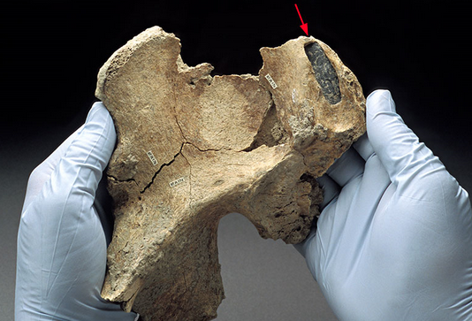
Kennewick Man

Slide 35
Kennewick man je monumentální, příliš starý na ustavení afinity k určitému kmeni, kosti jsou tak staré, že patří celému americkému národu.
Spor skončil v r. 2004 u nejvyššího odvolacího soudu zamítnutím repatriace.
  Důvodem bylo stáří nálezu a nemožnost prokázání jeho přímých vazeb na současně žijící kmeny.
Kritika výzkumu D. Owsleyho.
Analýza DNA.

Slide 36
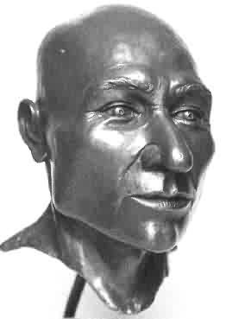
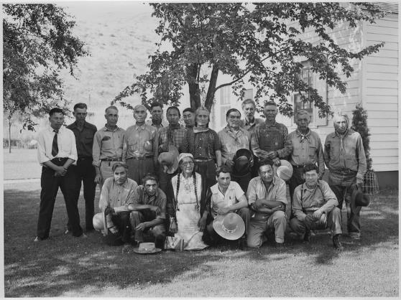
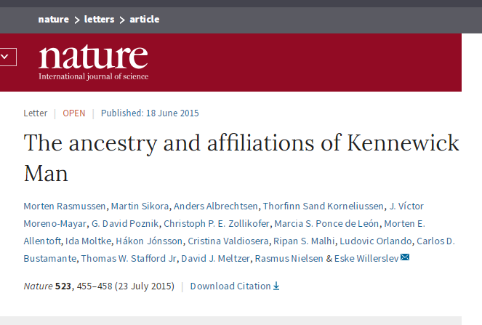
DNA
Nejbližší příbuzní jsou zatím obyvatele z kmene Colville, kteří poskytli vzorek genetického materiálu.
2017 proběhl pohřeb podle tradic původních obyvatel.

Slide 37
Evropa
Sbírky západoevropských muzeí obsahují ostatky a obřadní předměty z bývalých kolonií.
Joint Australian/UK prime ministerial statement on Aboriginal remains.
  Navrácení 17 lidských těl do Tasmánie.
Nutnost zřídit: Ministerské pracovní komise pro lidské ostatky.
Změna legislativy v řadě zemích Evropy.

Slide 38
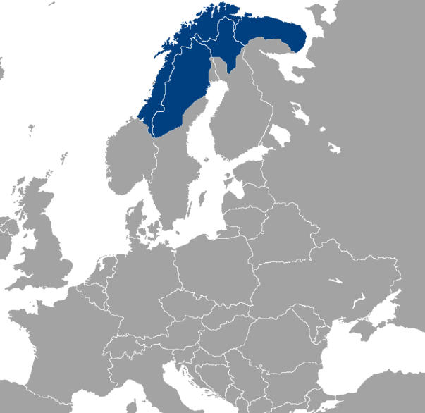
Sámové, severní Norsko

Slide 39
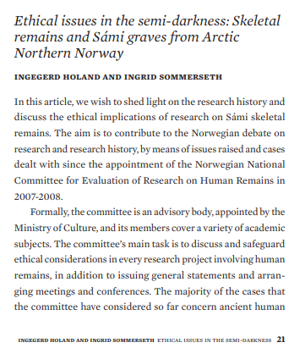
Boj Sámů proti národnostnímu útlaku.
Snaha o větší politickou autonomii a kulturní sebeurčení.
Žádosti o repatriaci lidských ostatků, uložených v anatomických kolekcích.
Emocionální a politický potenciál je zřejmý. Inspirace postupem v jiných oblastech světa vede k repatriaci ostatků a jejich opětovnému obřadnímu pohřbení místními komunitami.

Slide 40
Sámové, severní Norsko
Norwegian National Committee for Evaluation of Research on Human Remains in 2007-2008.
Součást Ministerstva kultury, komise odborníků z různých oborů.
Zabývají se etickými předpoklady při studiu lidských ostatků.
Good research practice entails that the aims of research do not violate current common morality and respect for human dignity

Slide 41
Anatomical Institute (University of Oslo).
Soubor kosterních pozůstatků Sámů z let 1800 až 1900.
V roce 1996 byly vráceny dvě lebky Aslak Jacobsen Hætta a Mons Aslaksen Somby (popraveni stětím v r. 1854).
Významný symbolický akt.

Slide 42
Význam etiky v archeologii pohřbívání
Posouzení v konkrétním kontextu.
Význam a komplexita vztahů a příbuzenství.
Otázka „přepohřbení“ křesťanským pohřebním ritem.

Slide 43

Právní úprava ochrany lidských ostatků v českém právním řádu

Slide 44
Právní ochrana lidských ostatků je upravena ve více předpisech, přičemž má jak soukromoprávní, tak veřejnoprávní povahu, které nelze od sebe zcela oddělit.
Zákon o pohřebnictví - č. 193/2017 Sb.
Zákon o válečných hrobech - č. 122/2004 Sb.
Zákon o státní památkové péči - č. 20/1987 Sb.
Zákon o ochraně sbírek muzejní povahy - č. 483/2004 Sb.
Trestní zákoník – č. 40/2009 Sb.
Občanský zákoník - č. 89/2012 Sb.

Slide 45
Zákon o pohřebnictví - č. 193/2017 Sb.
Člověk, který je oprávněn k manipulaci s lidskými ostatky, tudíž i archeolog, je povinen s nimi zacházet vždy s pietou a dbá, aby nedošlo k ohrožení veřejného zdraví a veřejného pořádku. Je nezbytně nutné, aby se při manipulaci s lidskými ostatky vyvaroval jakéhokoli postupu, který by se nevhodně dotýkal důstojnosti zemřelého nebo mravního či náboženského cítění veřejnosti.

Slide 46
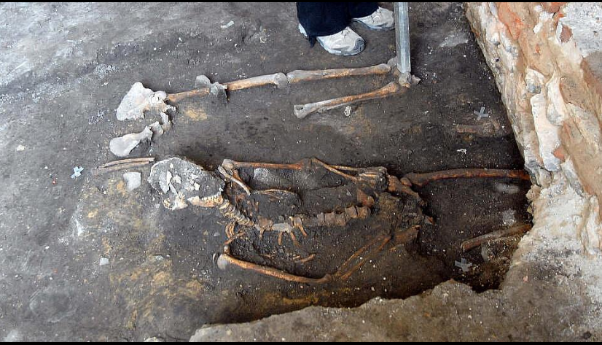
Zákon o státní památkové péči - č. 20/1987 Sb.
Archeologický výzkum.
Archeologickým nálezem je věc (soubor věcí), která je dokladem nebo pozůstalostí života člověka a jeho činností od počátku jeho vývoje do novověku a zachovala se obvykle pod zemí.

Slide 47
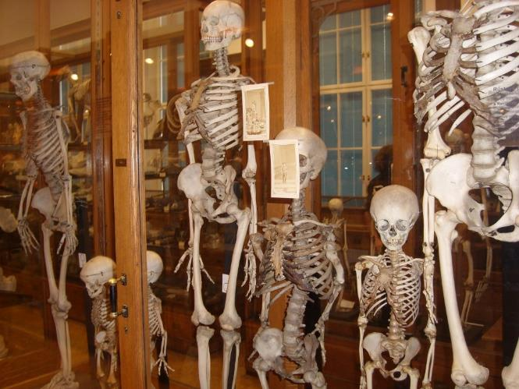
Zákon o ochraně sbírek muzejní povahy - č. 483/2004 Sb.
Sbírkou muzejní povahy je sbírka, která je ve své celistvosti významná pro prehistorii, historii, umění, literaturu, techniku, přírodní nebo společenské́ vědy; tvoří ji soubor sbírkových předmětů shromážděných lidskou činností.
Odstavec 3: lidské preparáty a kosterní pozůstatky.

